Slide 1
2021年度秋季晋升答辩
专业通道 - 专业技术类 - 非管理序列 - 申请晋升至17级 - 王志

Slide 2
目录
01
自我介绍
02
战功总结
03
能力体现
04
后续规划

Slide 3
1. 自我介绍 - 工作职责
有品电商部·研发部·电商中台 交易中台组
所属部门
负责工作
有品中台技术部购物车技术组 Leader
有品中台购物车和标签业务技术研发

Slide 4

1. 自我介绍 - 基本信息
工号：31422
岗位序列：技术序列
邮箱：wangzhi5@xiaomi.com
工作年限：13 年参加工作, 工作 8 年, 小米工作 3 年

Slide 5
1. 自我介绍 - 工作经历
第一阶段：(2013-2015) 通信国企
从事 C/S 和 B/S 软件系统开发工作。
第二阶段：(2015-2017) 传统互联网
从事过多种游戏开发工作，积累了丰富的大型软件工程开发经验。
第三阶段：(2017-至今) 移动互联网
17 年初有幸加入金山云, 辗转多个部门担任技术开发工程师。
18 年底入职小米有品，非常认同和喜欢小米企业文化, 工程师氛围。
Notes:
真诚 热爱
聚是一团火, 散是满天星

Slide 6
目录
01
自我介绍
02
战功总结
2.1
购物车中心 (Cart Center)
2.2
标签中心 (Lis Center)
2.3
其它工作贡献

Slide 7
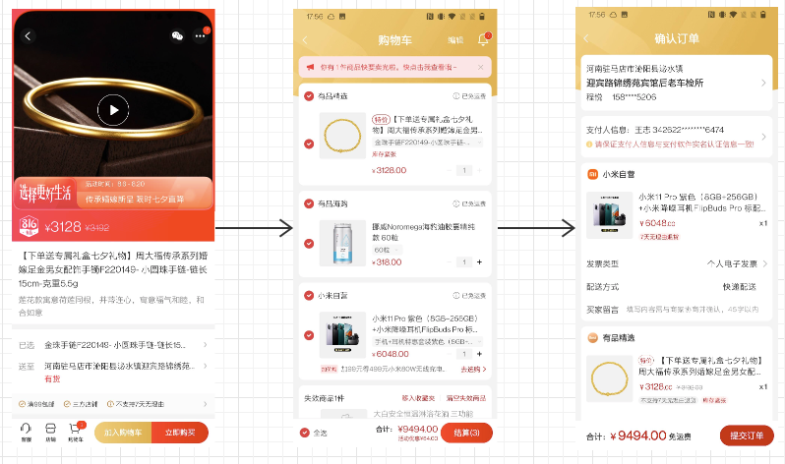
2.1 Cart Center - 购物车是什么

Slide 8
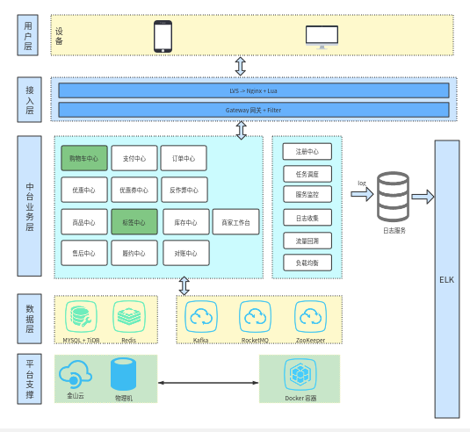
2.1 Cart Center - 中台服务物理架构

Slide 9
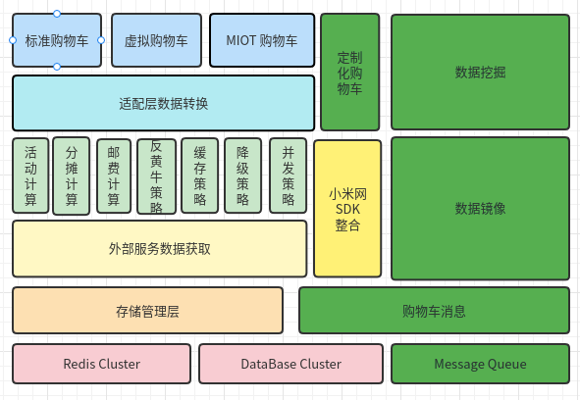
2.1 Cart Center - 购物车逻辑架构

Slide 10
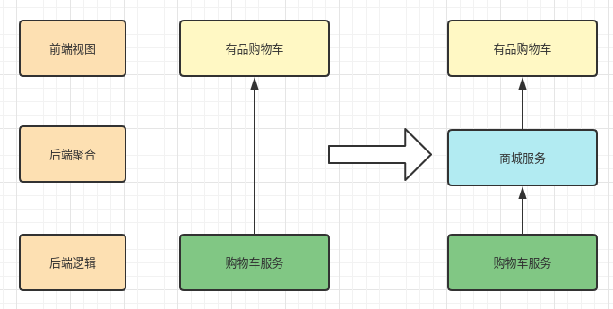
2.1 Cart Center - 定制化购物车, 购物车分层

Slide 11
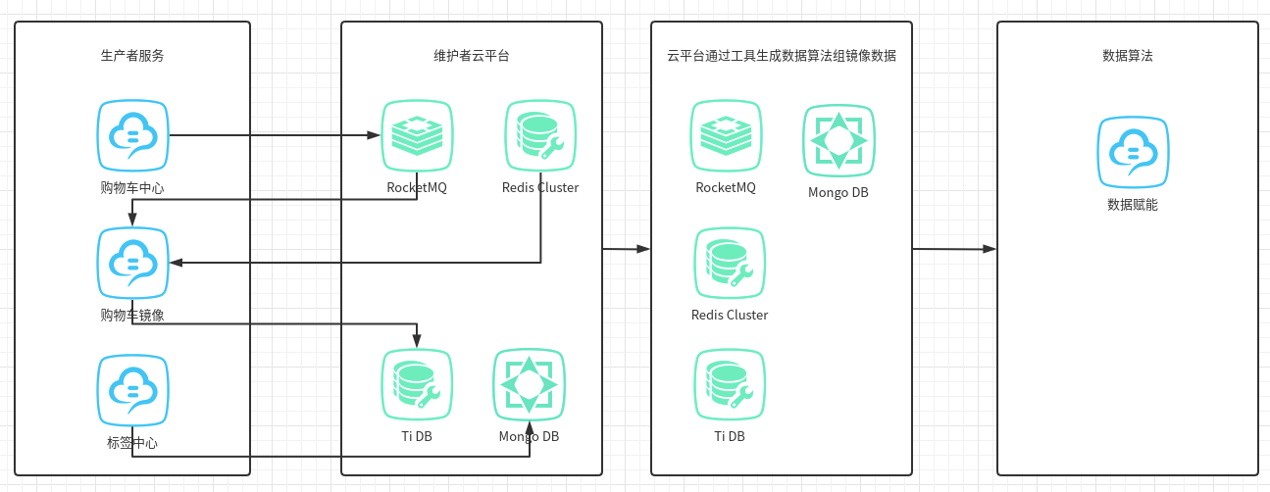
2.1 Cart Center - 数据镜像，数据安全，数据挖掘，营销赋能

Slide 12
2.1 Cart Center - 成果收益
系统层面
服务稳定性加强, 性能提升, 完善了服务监控
经历了多次米粉节, 618, 816, 双 11 零事故.
数据安全
活跃用户的购物车数据 实时备份
成果收益
核心数据双保险.
效能方面
中台+商城+前端 联动开发 效率提升
中台专注 Data, 商城专注 View, 前端专注 UI. 产出解耦并行
营销赋能
打通了 数据决策部 数据隧道
定制化营销, 千人千面. 例如:特定短信提醒, 相关性优惠券发放

Slide 13
2.1 Cart Center - 成果收益

Slide 14
加车：产品站-购物车-结算页-支付成功——漏斗 + 立即购买：产品站-结算页-支付成功——漏斗
2.1 Cart Center - 交易链路转化率

Slide 15
2.1 Cart Center - 实现的要点和难点
1. 性能和生产力如何平衡
2. 复杂的分布式事务
3. 多种缓存定制化策略

Slide 16
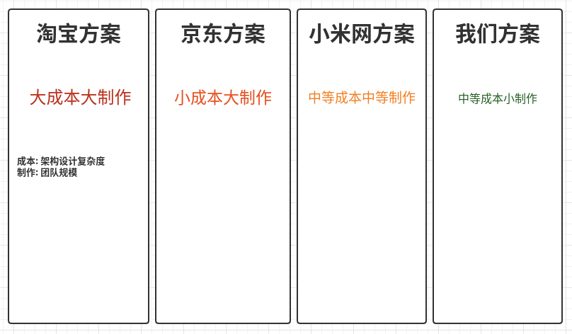
2.1 Cart Center - 性能和生产力如何平衡

Slide 17
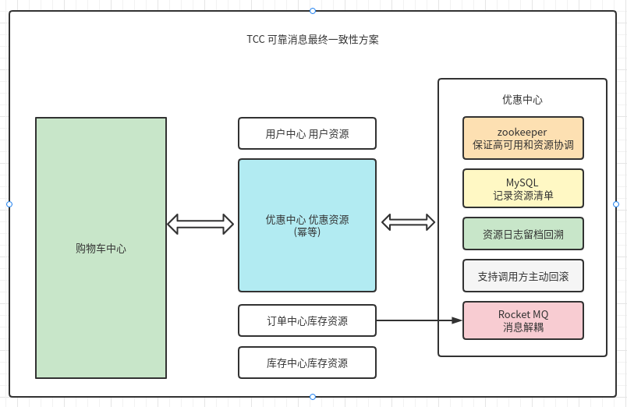
2.1 Cart Center - 复杂的分布式事务
Notes:
TCC + 可靠消息 + 本地信息 工程中混合策略
TCC 保证及时性
本地信息 可靠消息 保证资源最终一致性 兜底

Slide 18
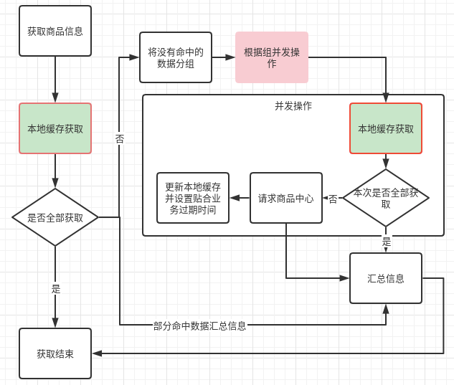
2.1 Cart Center - 商品 SDK 定制化缓存策略

Slide 19
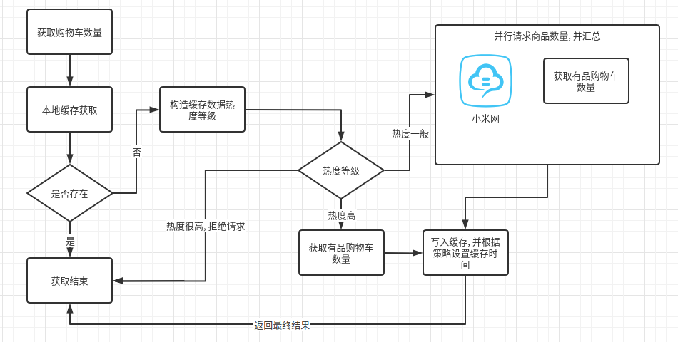
2.1 Cart Center - 商品数量定制化缓存策略

Slide 20
2.1 Cart Center - 后半年规划
Q4 上
Q4 下
Q1 上
Q1 下
1. 继续加强服务稳定性
2. 双 11 大促
1. 更细力度支持商城组
2. 购物车二期
1. 更大力度支持数据算法部门
2. 数据安全
3. 年货节
1. 降低研发对接的心智负担
2. 接口面向国际化
3. 购物车三期
Notes:
1. 继续提高服务稳定性
监控, 报警, 代码修缮
4. 提升研发对接的用户体验
包括, 有品内部前后端研发, 公司其它集团的合作部门

Slide 21
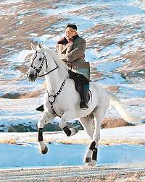
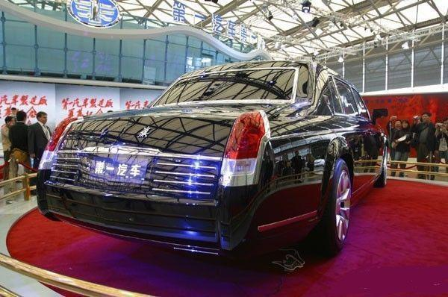
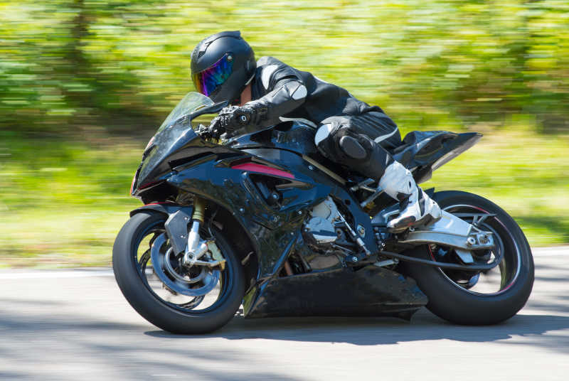
2.1 Cart Center - 服务稳定性持续加固是护城河
之前稳定性
下半年计划
现在稳定性

Slide 22

2.1 Cart Center - 更多想象力
1. 跨界联动 - 拉新
2. 呵护老用户 - 留存

Slide 23
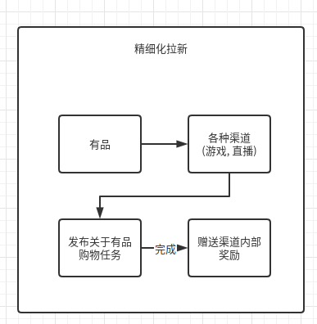
2.1 Cart Center - 跨界联动 - 拉新

Slide 24
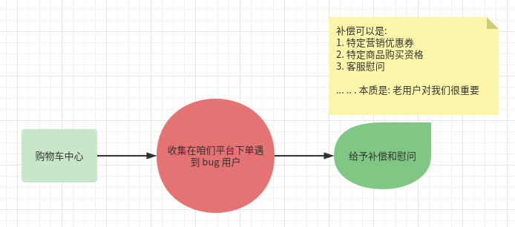
2.1 Cart Center - 呵护老用户 - 留存

Slide 25
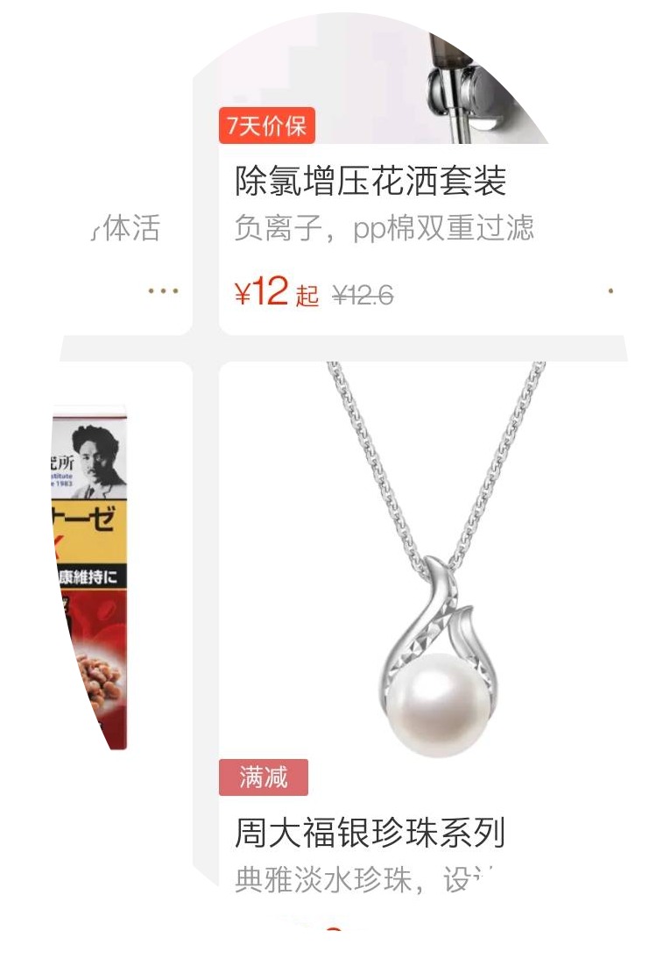
2.2 Lis Center - 标签是什么

Slide 26
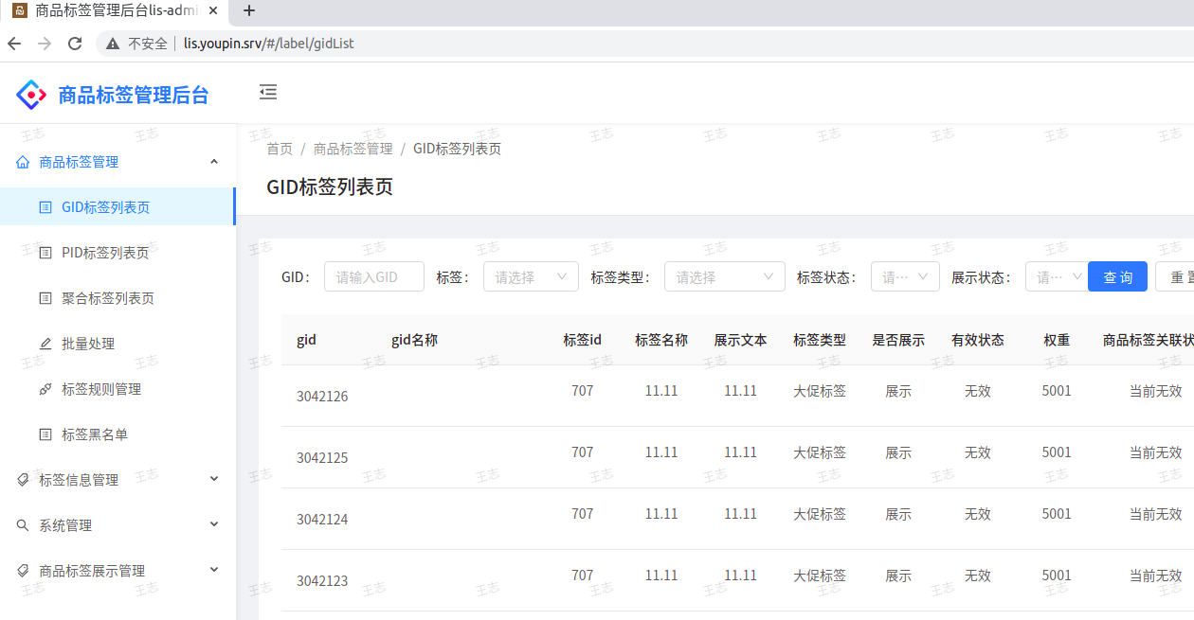
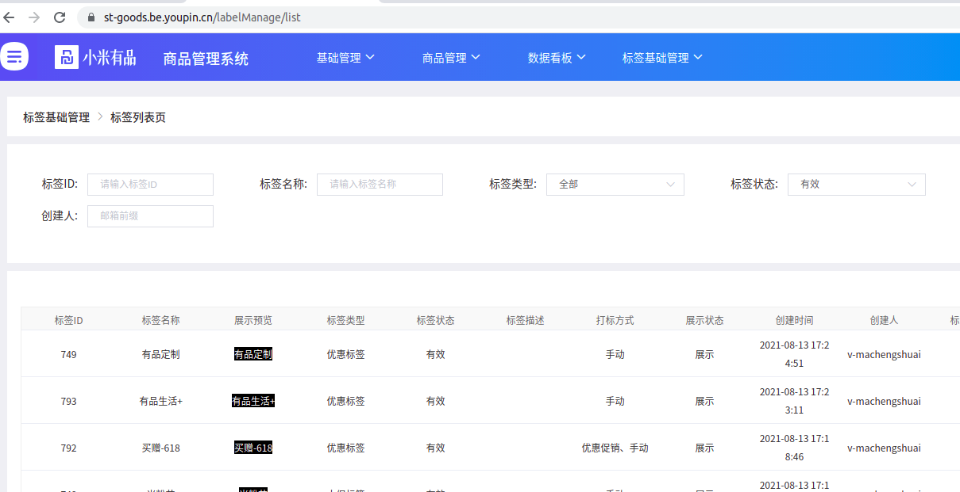
2.2 Lis Center - 标签管理后台
1
2

Slide 27
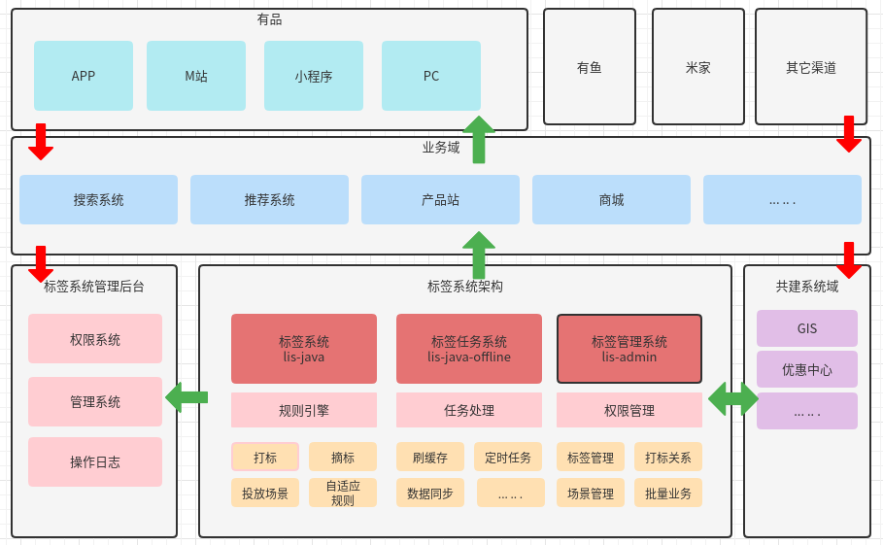
2.2 Lis Center - 标签系统业务架构
Notes:
https://xiaomi.f.mioffice.cn/docs/dock4H1qGApyPU1jcIT74b34gDe

Slide 28
2.2 Lis Center - 实现的要点和难点
1. QPS 非常高 和 业务模型膨胀非常快

Slide 29
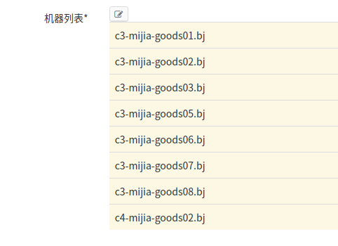
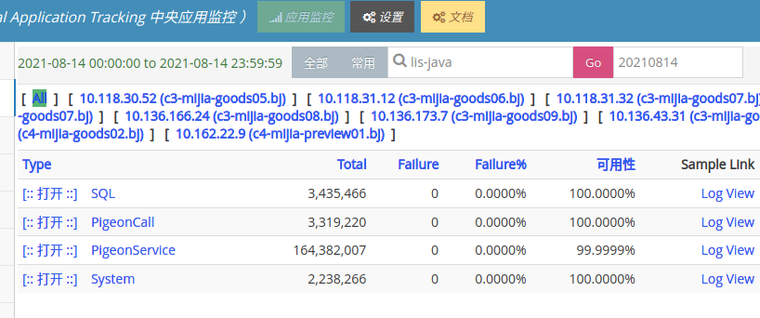
2.2 Lis Center - 超高 QPS

Slide 30
2.2 Lis Center - 业务模型膨胀非常快
有品截至目前有 31 万多种商品.
其中特别热的标签会被打在几万到十几万个商品上.
并且存在通过标签 id 获取所有被打上标商品信息业务!!!

Slide 31
2.2 Lis Center - 成果收益
业务梳理 + 明确定位
618 816 新后台 需求
01
02
应对标签业务断层. 同产品互相合作梳理业务, 输出文档, 明确定位(承载那些业务, 囊括那些角色)
618 816 信息流需求 新的标签后台需求, 替代规则的场景需求.
接手中不影响业务快速展开.
多次系统化审计翻修代码
技术架构升级
03
04
1.5个人力 + 闲暇时间持续技术迭代, review, 沟通(各个业务方, 各个技术对方). 删繁就简
技术架构调整, 从4个核心服务架构模式调整为3个. 项目维护复杂度下降 25%.

Slide 32
2.2 Lis Center - 后半年规划
01
标签营销量化
二期迁移和双11
2021 Q4 季度
03
2022 Q1 季度
核心接口优化
04
02
2021 Q4 季度
双向做减法
2022 Q1 季度

Slide 33
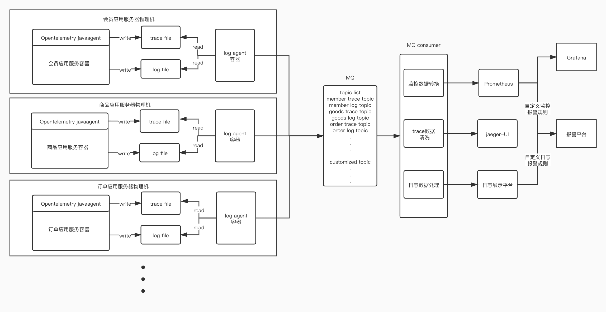
2.2 Lis Center - 核心接口如何优化
工欲善其事，必先利其器

Slide 34
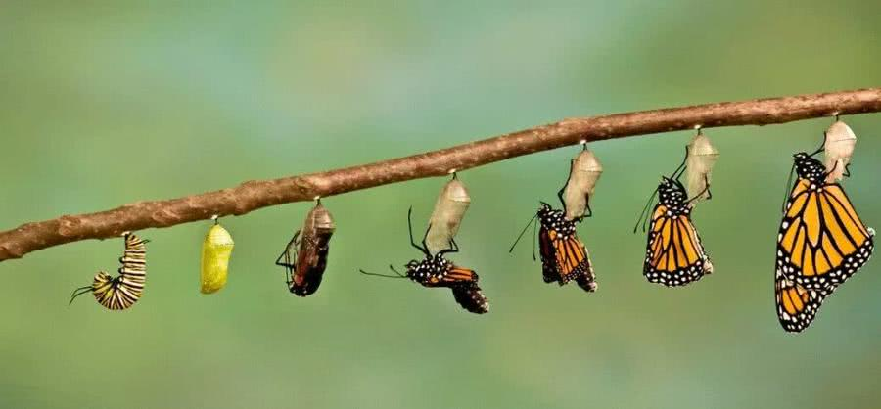
2.2 Lis Center - 更多想象力
Notes:
经常和产品大佬, 架构师大佬, 新锐技术业务管理人. 沟通规划和现状以及解决办法.
有能力有想法会开心畅聊未来设想, 广阔蓝图.
务实的埋头苦干的会聊, 稳住当下.
一线业务管理的, 可能最看重快速给我补人, 我才能有更高产出. 接手更多业务.
刚好有述职机会. 给大家介绍下更多想象力.
单单从有品技术层面看, 有品技术规模不算小, 服务远大于 100, 可能接近200. 这是非常庞大的, 维护成本backup 成本熟悉成本. 非常可怕.
类比进入蚕蛹阶段,
时间有限说下这个蚕蛹解法. 梳理出那些隐藏冰山之下的服务, 如果挂了, 有品业务没法开展的. 为他们提供阳光和温和风. 茧自然就破了.
后面风再大, 雨再大, 都能找到庇护所.

Slide 35
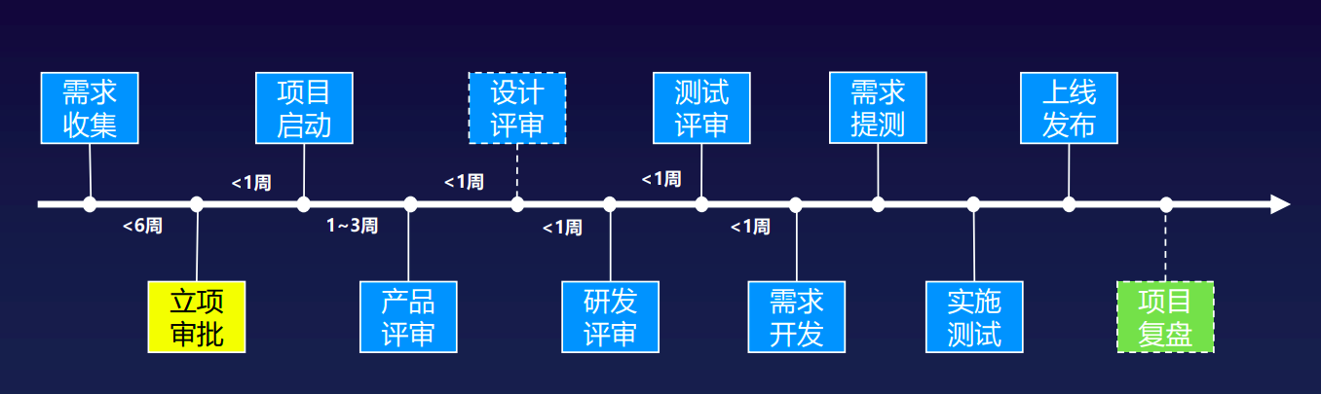
2.3 战功总结 - 其它工作贡献
1. 参与 2021 有品产研项目管理流程 制定工作

Slide 36
2.3 战功总结 - 其它工作贡献
2. 推进 有品 中国区 云平台 全链路监控项目 落地
3. 协助 小米电视 MIOT 中国区 云平台 信息部 业务升级,
拓展有品的辐射领域
4. 集团内部经验分享和讨论会
5. 贡献过顶流开源项目

Slide 37
目录
01
自我介绍
02
战功总结
03
能力体现

Slide 38
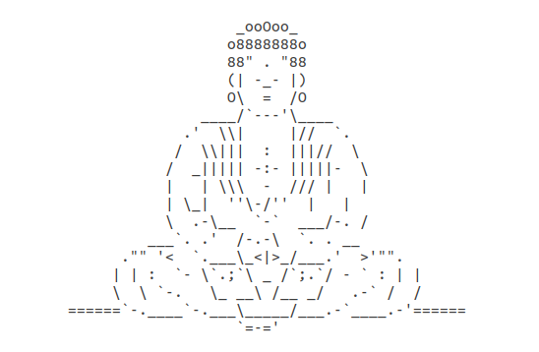
3. 能力体现 - 专业理论水平
1. 掌握软件建模
2. 了解基本的数据结构
3. 熟悉系统编程和业务设计
4. 具备团队管理经验和心得教训
Notes:
忐忑 因人而异 虚心

Slide 39
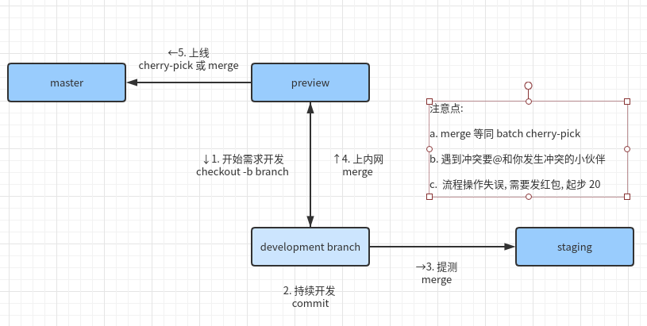
3. 能力体现 - 团队开发体系建设
建立新的流程规范和制定解决问题的新方法，促进组织效率的提升。

Slide 40
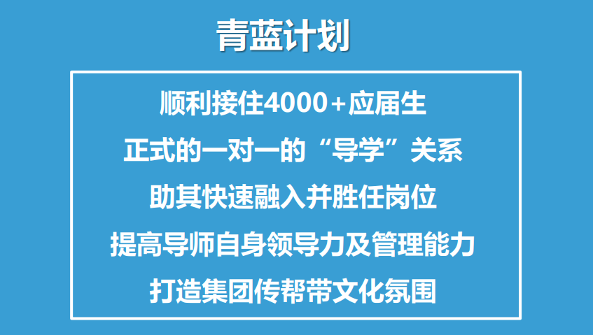
3. 能力体现 - 小米青蓝导师
Notes:
传帮带

Slide 41

3. 能力体现 - 购物车团队管理
Notes:
我信任他们, 他们信任我. 互相配合推进工作.

Slide 42
目录
01
自我介绍
02
战功总结
03
能力体现
04
后续规划

Slide 43

4. 后续规划 - 稳住当下
持续并且稳定的配合产品进行业务升级

Slide 44
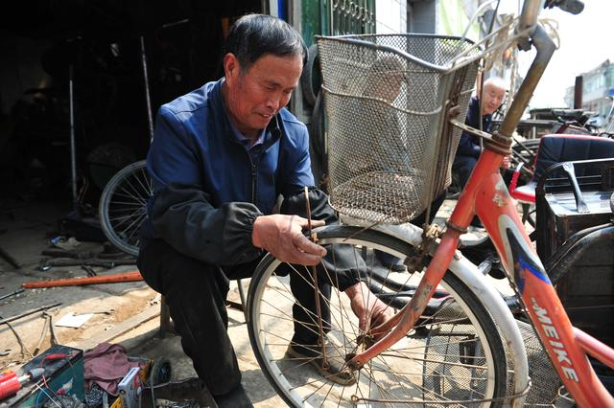
4. 后续规划 - 修补边界之外轮胎
例如 压测平台, 登录服务,
历史 Go 服务群,
等等无人区☺

Slide 45
4. 后续规划 - 职责圈其实很小，能做的事情却很多
所有的事情
工程师
职责
产品经理
职责
项目经理
职责
... .. .

Slide 46

4. 后续规划 - 虚心受教, 众志成城
Notes:
以身作则
虚心学习, 积累团队经验

Slide 47
感谢审阅 敬请批评指导
Notes:
答辩人: 王志
2021年09月09日 下午

